Slide 1
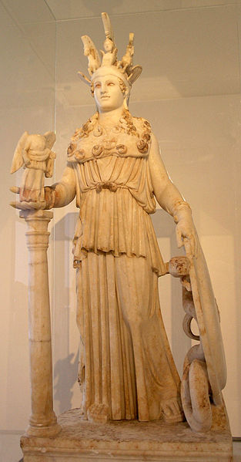
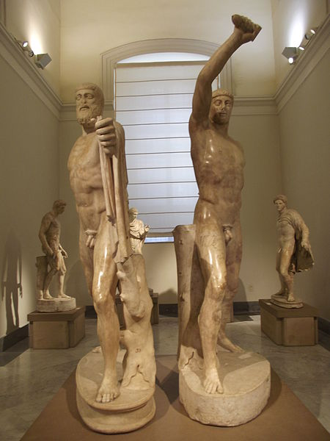
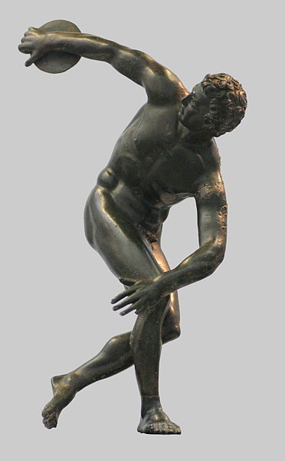
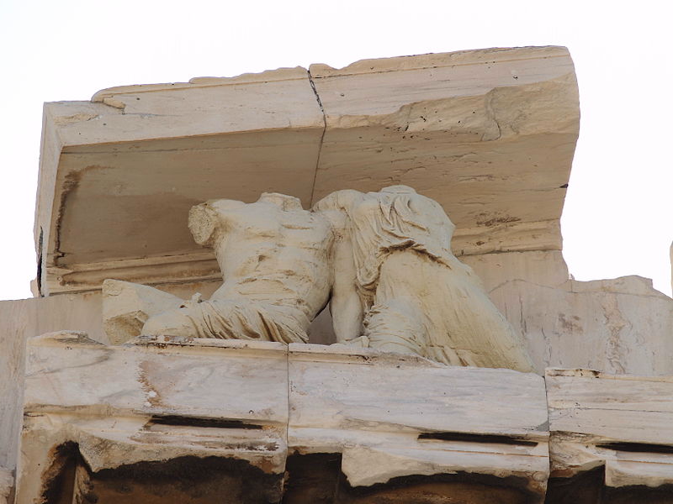
Гречиские скульптуры
Подготовила Петрухно Юлия

Slide 2
Древнегреческая скульптура — одно из высочайших достижений культуры античности, оставившее неизгладимый след в мировой истории. Зарождение греческой скульптуры можно отнести к эпохе гомеровской Греции (XII—VIII веков до н. э.). Уже в эпоху архаики, в VII—VI столетиях были созданы замечательные статуи и ансамбли. Расцвет и высочайший подъём греческой скульптуры пришёлся на период ранней и высокой классики (V века до н. э). А IV век до н. э., уже период поздней классики — также оставил в истории несколько имён великих скульпторов, у каждого из которых был свой индивидуальный почерк. Скульптура этого периода предвещала те изменения, которые произошли с наступлением нового исторического периода — эллинизма.

Slide 3
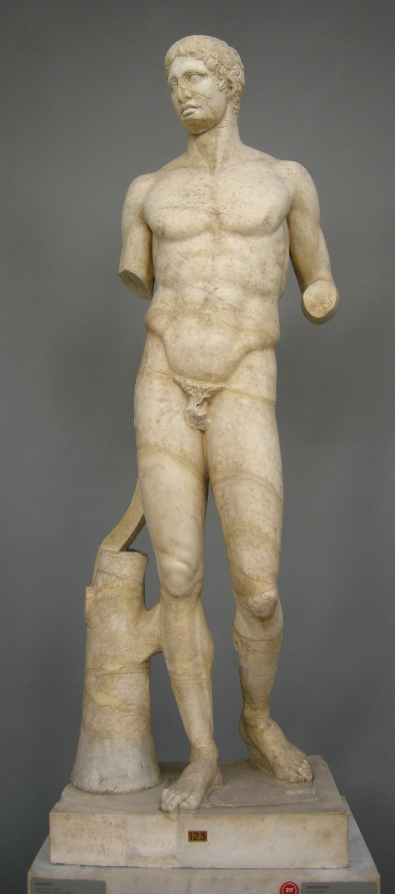
Римская копия с греческой статуи V века до н. э.

Slide 4
Статуэтка из Олимпии. VIII в. до н. э.

Slide 5
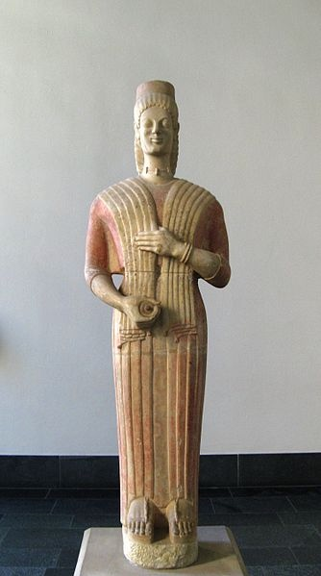
Богиня с гранатом

Slide 6
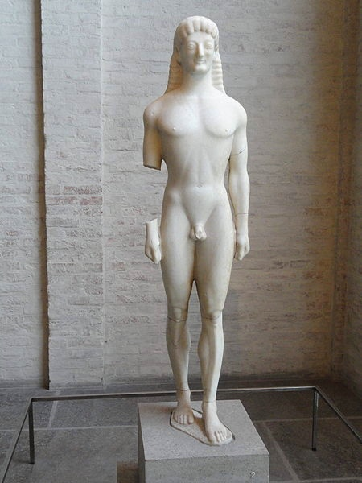
Аполлон Тенейский. 560-550 годы до н. э.

Slide 7
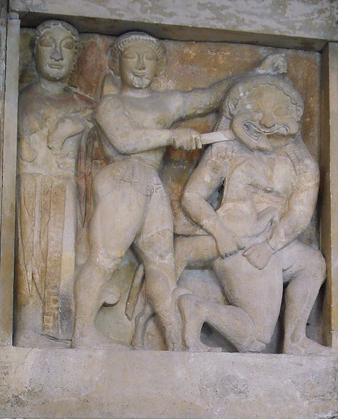
Персей, убивающий Медузу. Метопа храма «С» в Селинунте

Slide 8
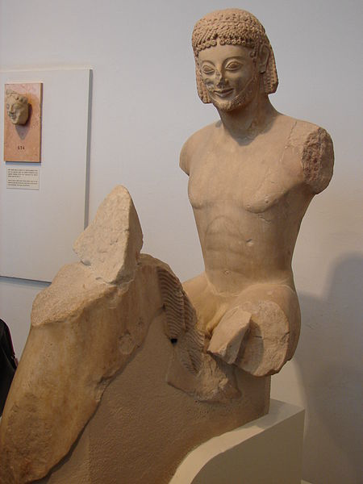
Всадник Рампина

Slide 9
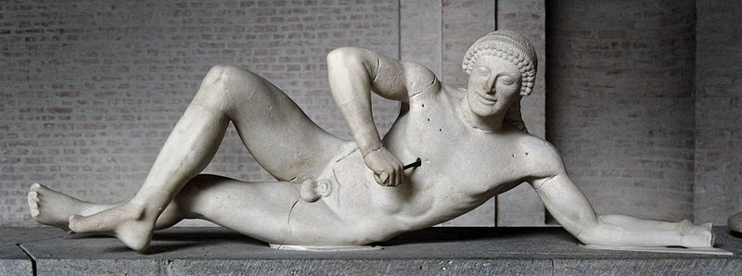
Западный фронтон храма Афины. Раненый воин

Slide 10
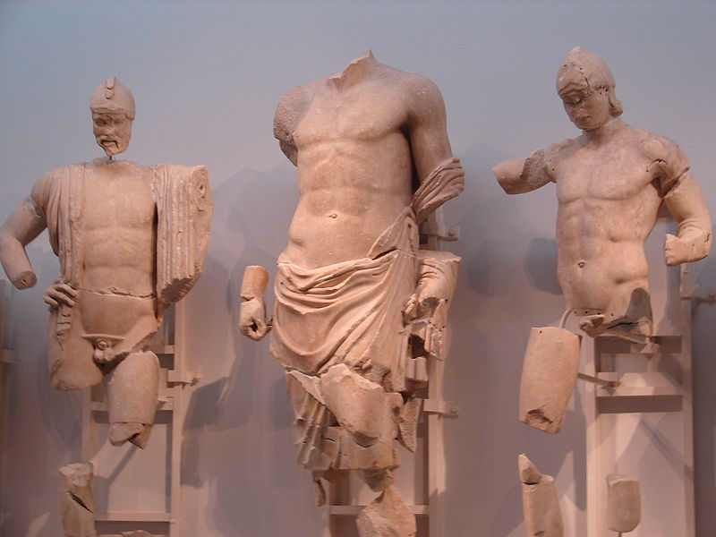
Восточный фронтон храма Зевса в Олимпии. Центральная часть композиции. Эномай, Зевс и Пелоп.

Slide 11
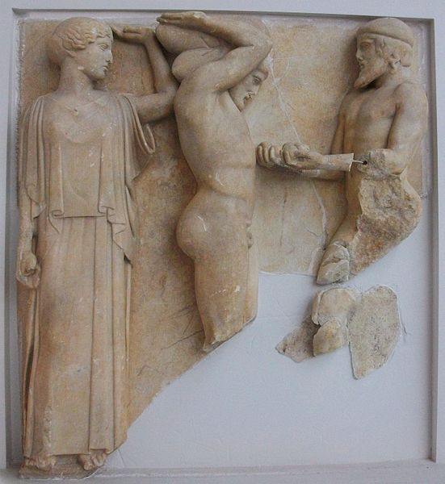
Метопы храма Зевса в Олимпии. Яблоки из сада Гесперид

Slide 12
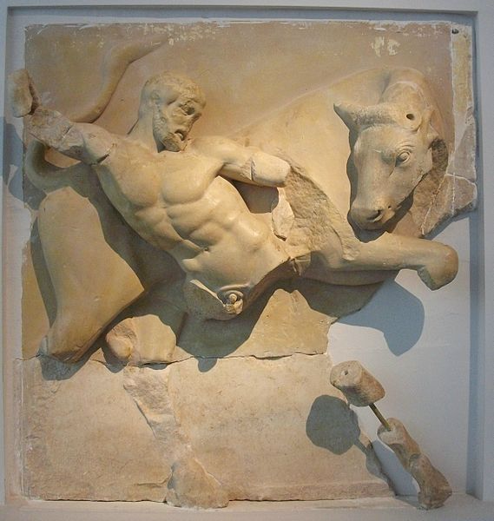
Метопы храма Зевса в Олимпии. Геракл и критский бык.

Slide 13
С оригинала Мирона. Бронзовая статуэтка «Дискобол». Мюнхен, Глиптотека.

Slide 14
Гармодий и Аристогитон. Римская копия

Slide 15
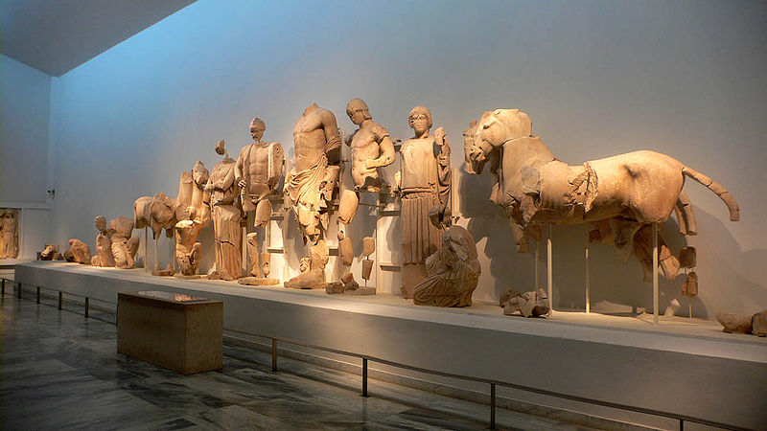
Восточный фронтон храма Зевса в Олимпии

Slide 16
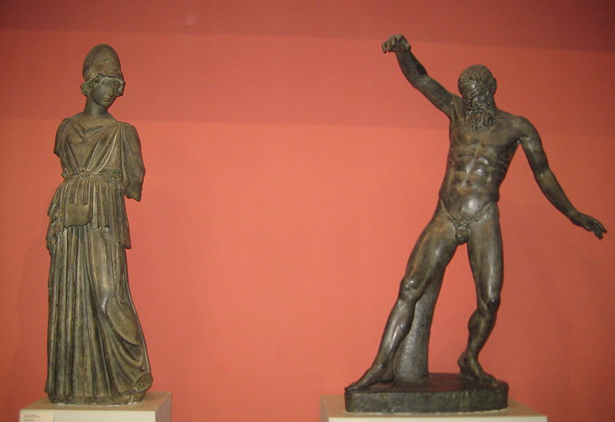
Афина и Марсий. Реконструкция

Slide 17
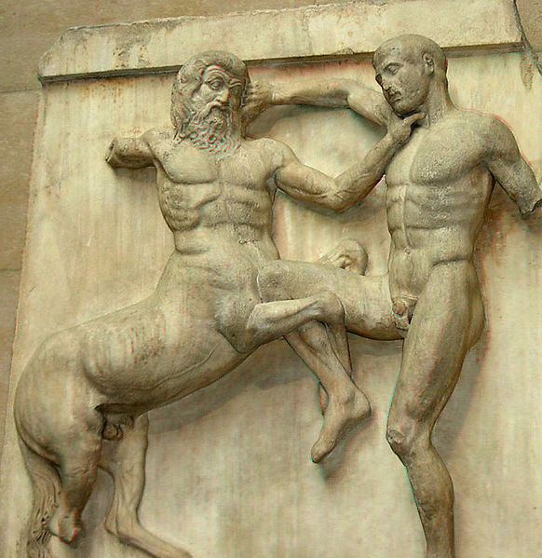
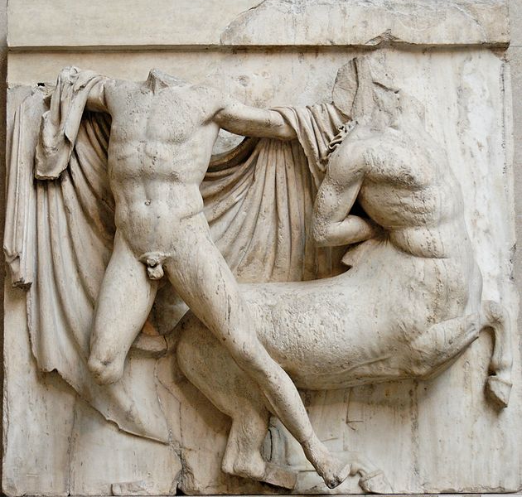
Южные метопы Парфенона. Лондон, Британский музей.

Slide 18
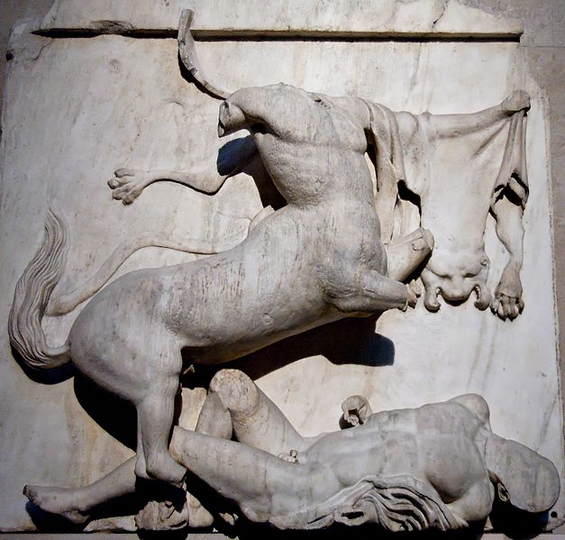

Slide 19
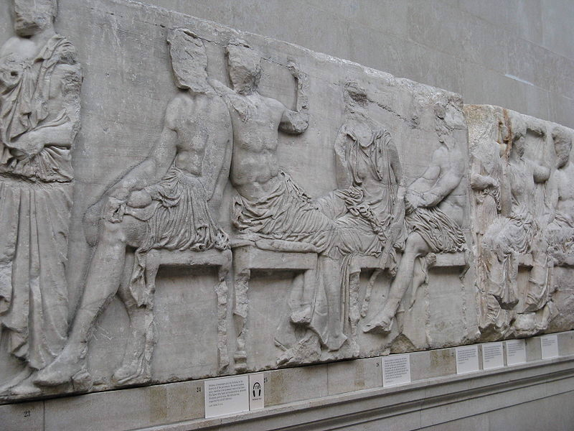
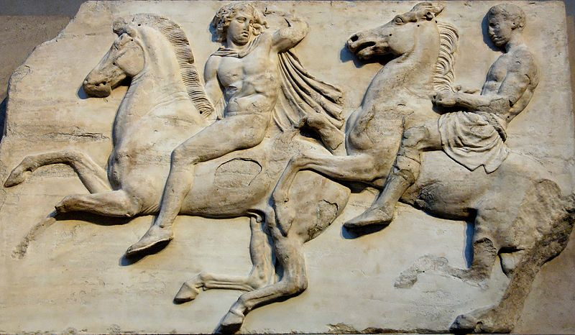
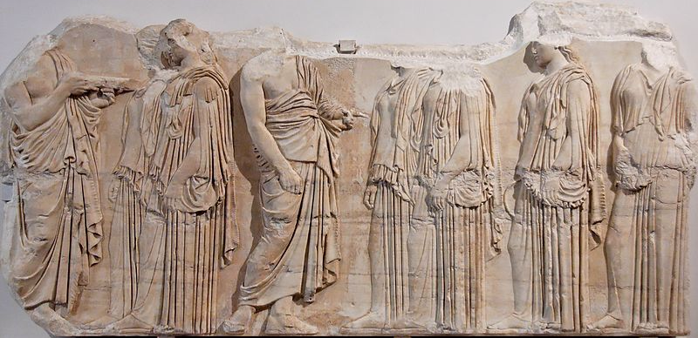
Фриз целлы: процессия Панафиней

Slide 20
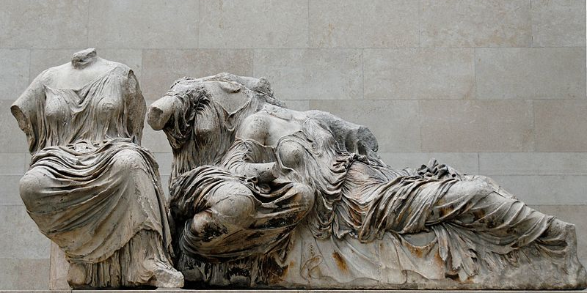
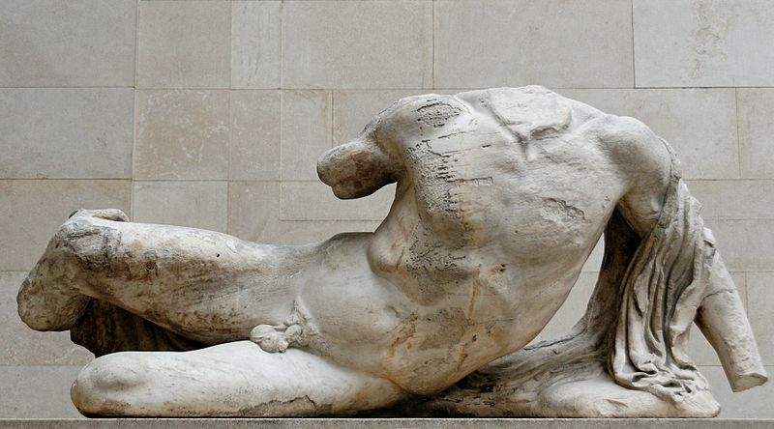
Фронтоны Парфенона. Лондон, Британский музей.

Slide 21
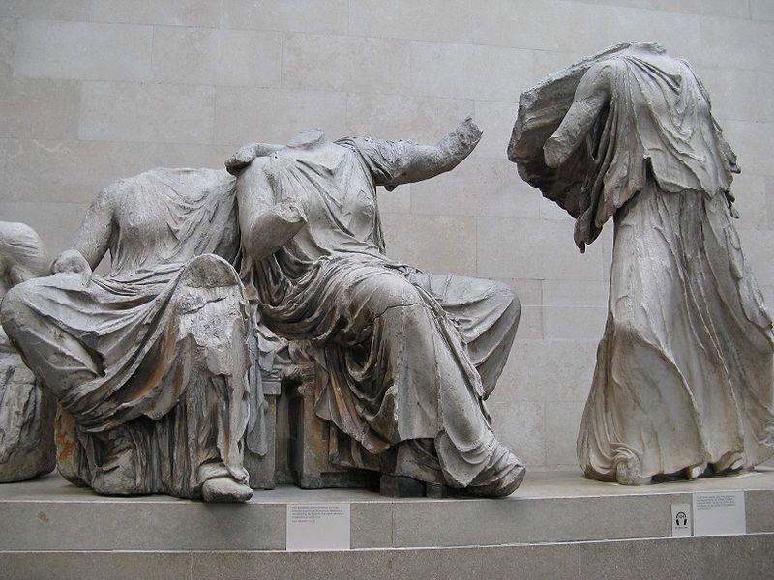

Slide 22
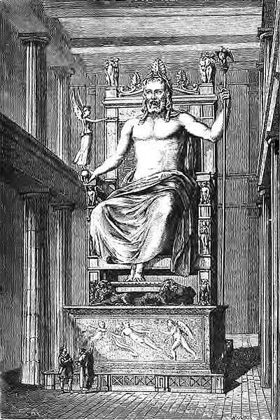
Статуя Зевса в Олимпии. Гравюра-реконструкция XIX века.

Slide 23
Афина Парфенос. Уменьшенная реплика

Slide 24
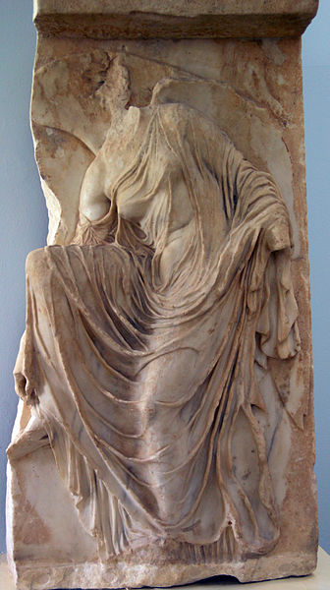
Ника, развязывающая сандалию. Рельеф храма Ники

Slide 25
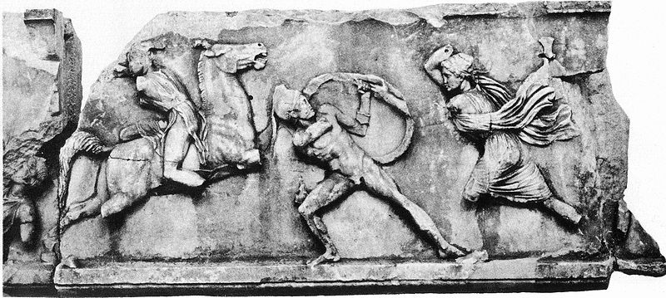
Скопас. Битва греков с амазонками. Фрагмент фриза Галикарнасского Мавзолея

Slide 26
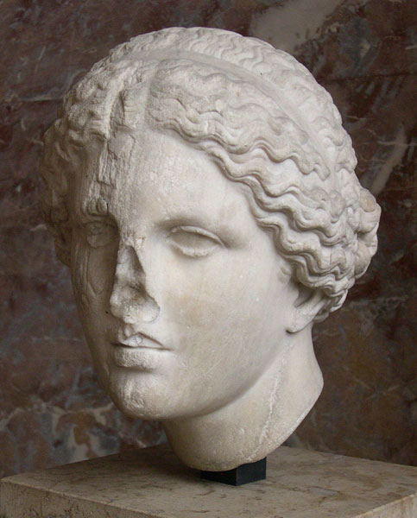
Афродита Книдская

Slide 27
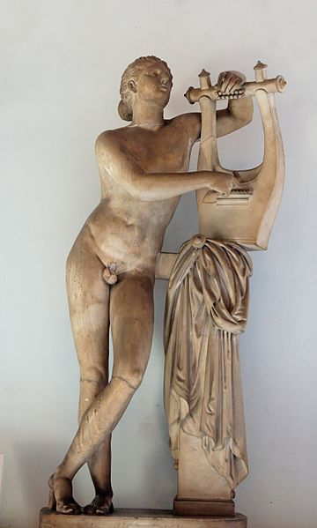
Аполлон Кифаред

Slide 28
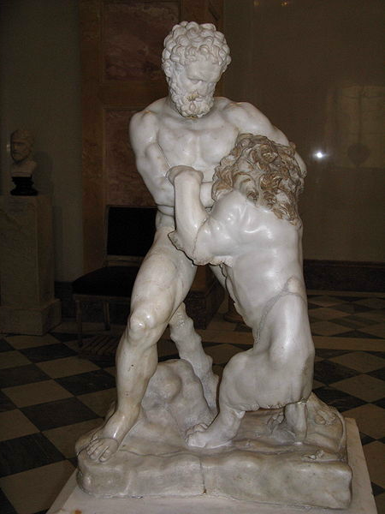
Геракл, борющийся с Немейским львом (копия скульптуры Лисиппа)

Slide 29
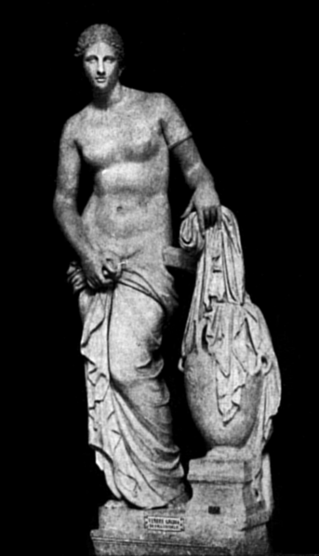
Афродита Книдская

Slide 30
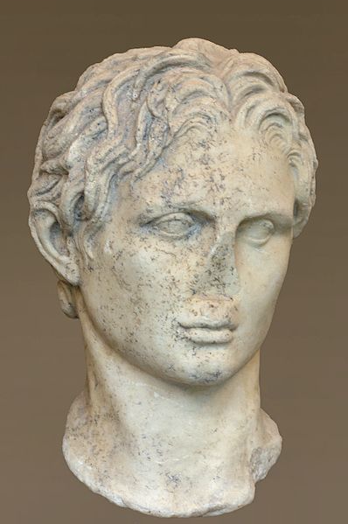
Александр Великий (копия скульптуры Лисиппа)

Slide 31
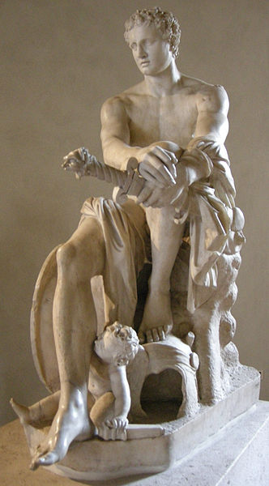
Арес виллы Людовизи

Slide 32
☺ Спасибо за внимание ☺

